Slide 1
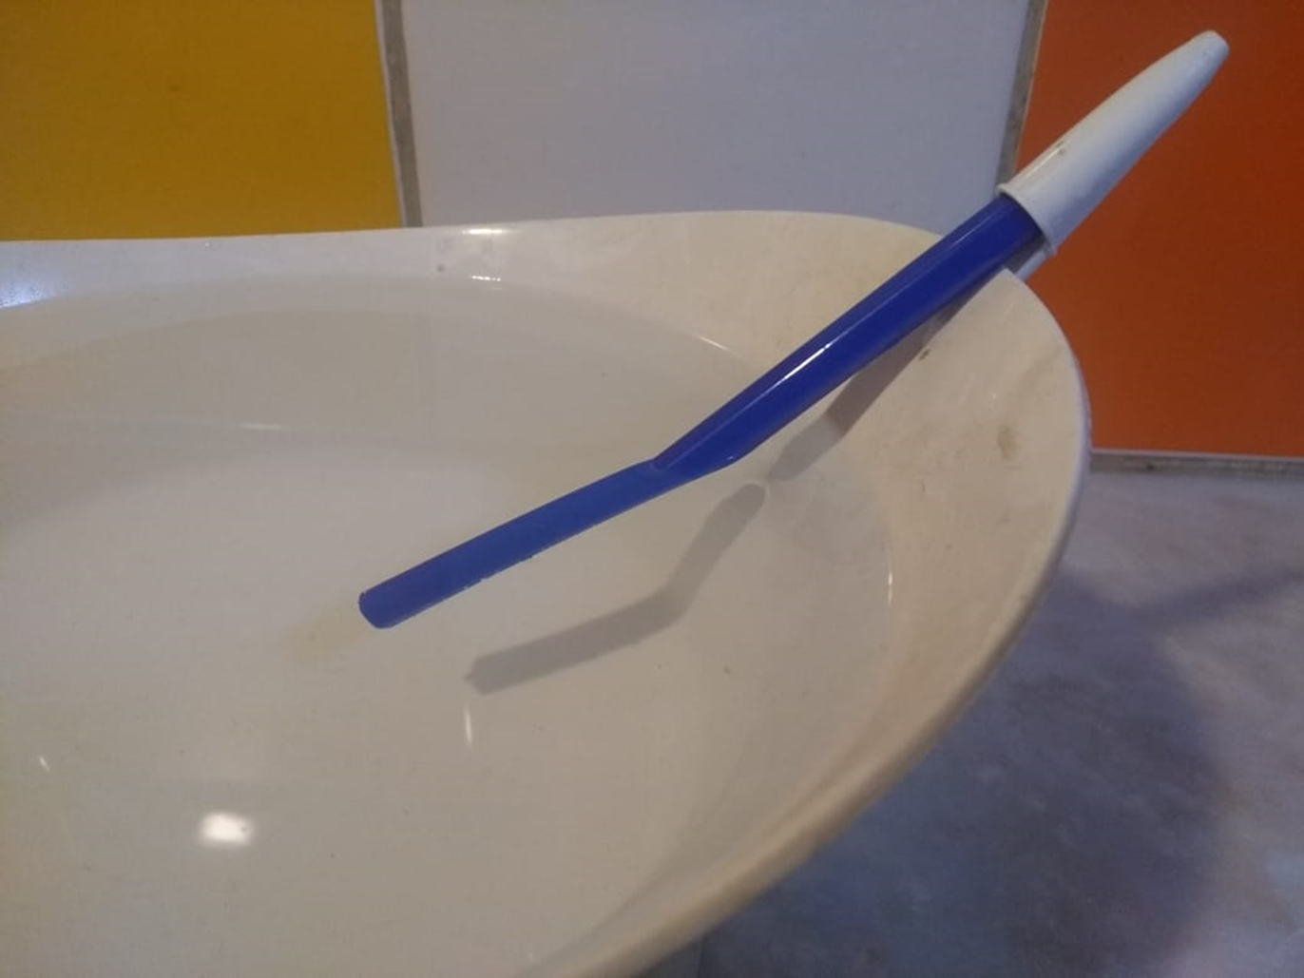
Problema 2 de la guía de refracción
1. Leer el enunciado del problema
2. Ver el video de youtube cuyo enlace esta en la lámina 2
2. Ver el gráfico de la lámina 3
3. Ver la foto de la lámina 4

Slide 2
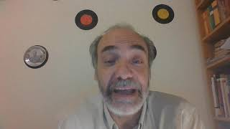
https://youtu.be/vdBuVuLc83Q

Slide 3
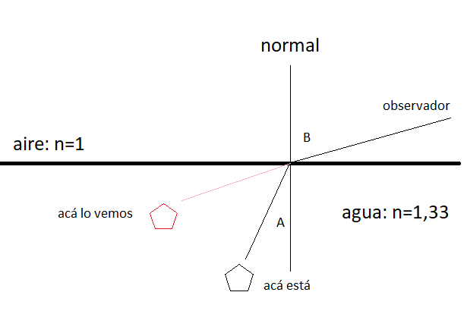

Slide 4
